Slide 1
Hormony regulující příjem potravy

Slide 2
Osnova
regulace příjmu potravy
  hedonická regulace
  homeostatická regulace
periferní působky ovlivňující příjem potravy
Notes:
http://fblt.cz/skripta/ix-travici-soustava/7-rizeni-prijmu-potravy/

Slide 3
Regulace příjmu potravy
Komplexní a mnohovrstevný proces s četnými periferními a centrálními vstupy
Cílem je za fyziologických okolností zajistit rovnováhu mezi energetickým příjmem a výdejem
Účelem udržení stálé hmotnosti a optimálního příjmu živin
homeostatická regulace – řízena fyziologickými mechanismy, anorexigenní a orexigenní složkou
hedonická regulace – nadřazena homeostatické regulaci, hlavními mediátory jsou opioidy, endokanabinoidy, dopamin

Slide 4
Hedonická regulace
Příjem potravy není stimulován pouze nedostatkem energie za účelem udržení energetické rovnováhy
Pozitivní vnímání chuti je podmíněno evolučním tlakem na příjem určitých látek (sladká, slaná chuť,…)
Další prohlubování pozitivní zpětné vazby (jídlo jako odměna, spojení s příjemnými zážitky apod.) vede ke značné preferenci určitých potravin → jsou ochotně přijímány i ve stavu sytosti
Hedonická regulace mnohdy překonává fyziologické homeostatické mechanizmy příjmu potravy → je tzv. nadřazena homeostatické regulaci
Potenciální ovlivnění některých z mediátorů hedonické regulace příjmu potravy má značný potenciál pro ovlivnění příjmu stravy, avšak prakticky nejsou dostatečně specifické pro potřeby farmakoterapie (Rimonabant – značné vedlejší účinky – psychika)

Slide 5
Centrální regulace příjmu potravy – hypotalamus I.
nejvyšší regulátor
centrum hladu – laterální oblast (LHA)
centrum sytosti – ventromediální oblast (VMH)
tvorba aktivačních a inhibičních neurotransmiterů ovlivňujících příjem potravy
centrální mechanizmy: lokalizované v oblasti hypotalamu
informace z periferie: prostřednictvím n. vagus, gastrointestinálními peptidy, hormony tukové tkáně
reaguje na:
  krátkodobý a dlouhodobý nutriční stav, skladování energie
  signály z GIT
  koncentrace metabolitů v krvi
  trávicí procesy
na základě informací z periferie má jedinec buď pocit hladu či sytosti (rovnováha signálů)

Slide 6
Centrální regulace příjmu potravy – hypotalamus II.
Nucleus arcuatus
  orexigenní neurony
  anorexigenní neurony
Orexigenní neurony: neuropetid Y (NPY)/ agouti-related peptide (AgRP), melanin koncentrující hormon (MCH), orexin A, B
Anorexigenní neurony: proopiomelanokortin (POMC)/ peptidy CART (cocaine and amphetamine regulated transcript), kortikoliberin (CRH), tyreotropin uvolňující hormon (TRH), mozkový neurotrofický faktor (BDNF)

Slide 7
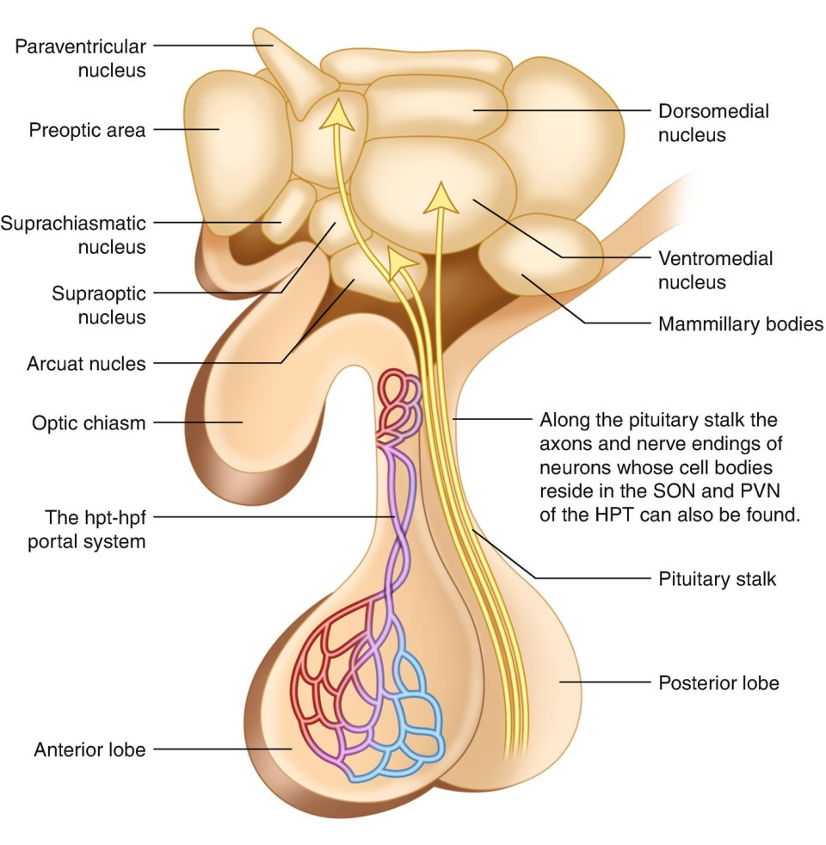
Notes:
https://oncohemakey.com/hypothalamus/

Slide 8
Orexigenní neurony
Neuropeptid Y
nejsilnějším orexigenním peptidem v organizmu
regulace hyperfagie – zvyšuje chuť k jídlu, inhibuje termogenezi, sympatickou nervovou aktivitu, tyreoideální osu, stimuluje sekreci inzulinu a snižuje výdej energie
MCH (melanin-koncetrující hormon)
→ axony neuronů, které NPY produkují, směřují do jader LHA, kde stimulují sekreci MCH
→ dráha se spouští při nedostatku inhibičních signálů a při vhodných psychologických a sociologických faktorech → výsledkem je pocit hladu

Slide 9
Anorexigenní neurony
proopiomelanokortin (POMC) - anorexigenní působení, zvyšuje energetický výdej aktivací sympatiku, tyreoidální osy, stimuluje pokles sekrece inzulinu
kortikoliberin – anorexigenní působení, stimulováno stresem, zvyšuje kortizol
thyrotropin uvolňující hormon (TRH)
oxytocin, serotonin
produkce je způsobena zvýšenou aktivitou adipózních signálů
výsledkem je navození pocitu sytosti

Slide 10
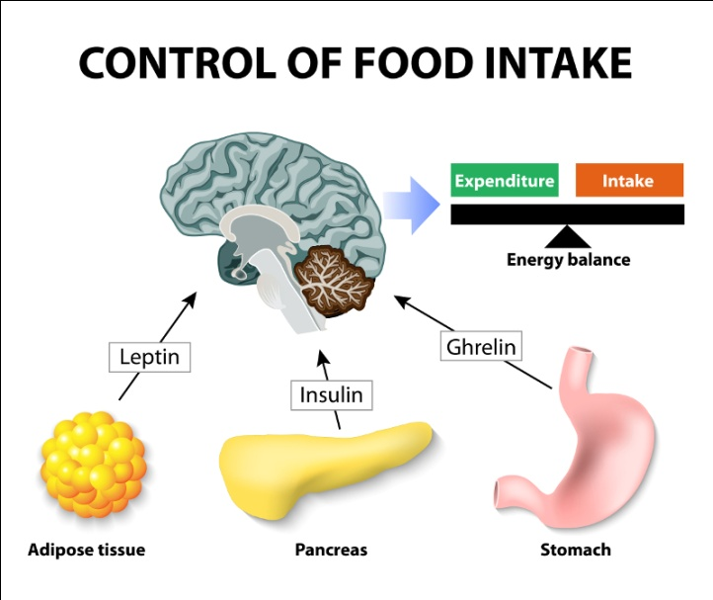
Periferní regulace příjmu potravy I.
působky produkované v GIT – řídí příjem potravy na téměř okamžité bázi
zvýšená aktivita vyvolává pocit sytosti a “plnosti” popř. pocit hladu
nutrienty při pasáži luminem GIT spouští produkci mnoha peptidů, které aktivují aferenty autonomního nervového systému (nervus vagus) → nc. tractus solitarius (mozkový kmen) → signály do hypotalamických jader

Slide 11
Periferní regulace příjmu potravy II.
Krátkodobé
  působí bezprostředně po příjmu potravy: cholecystokinin, GLP-1, peptid YY
Dlouhodobé
  regulují E rovnováhu v organismu po delší dobu a ovlivňují působky krátkodobé: leptin, inzulin, ghrelin
anorexigenní GIT působky: cholecystokinin (CCK), glukagonu podobný peptid-1 (GLP-1), leptin, inzulin, bombesin, amylin, somatostatin a enterostatin, peptid YY
orexigenní působky: ghrelin

Slide 12
Cholecystokinin (CCK)
Vylučován buňkami duodena a ilea
Strukturou i funkcí velmi podobný gastrinu
Vylučování stimulováno zejména MK a některými AK přítomnými v chymu – vede ke zpomalení vyprazdňování žaludku a k sekreci žluči a pankreatické šťávy (schopnost vyvolat stahy žlučníku = vyplývá z názvu)
Váže se na receptory lokalizované na zakončeních nervus vagus – aktivace těchto receptorů vede k pocitu sytosti
Stejné místo působení X opačný účinek jako ghrelin
Leptin potencuje aktivaci n. vagus CCK – nižší aktivace při obezitě v souvislosti s leptinovou rezistencí
Notes:
https://journals.lww.com/co-endocrinology/abstract/2012/02000/cholecystokinin.4.aspx

Slide 13
Glukagonu podobný peptid – 1 (GLP-1)
Vylučovaný při pasáži potravy střevem (většina sekrečních buněk v distálním ileu a colon)
Vzhledem k distribuci sekrečních buněk maximum sekrece až cca 1 hodinu po příjmu stravy
Vstupuje i do metabolických pochodů v buňkách Langerhansových ostrůvků → umocňuje stimulační efekt glukózy na syntézu a sekreci inzulinu (inkretinový hormon)
Inhibuje sekreci glukagonu
Zpomaluje vyprazdňování žaludku a vyvolává pocit sytosti (receptory přímo v hypothalamu?)
Uvažovaná primární biologická funkce v zastavení příjmu potravy při malabsorpci (maximum sekrece v distálních etážích GIT vyvolaná přítomností dosud neabsorbovaných nutrientů)
Potenciální vliv složení stravy?
Významný vliv na apetit i motilitu horních etáží GIT
Pravděpodobně se podílí na účinku některých bariatrických zákroků (gastric bypass – rychlejší sekrece GLP-1)
Potenciál pro farmakoterapii
Notes:
https://dom-pubs.pericles-prod.literatumonline.com/doi/10.1111/dom.13129
https://www.sciencedirect.com/science/article/abs/pii/S0167011504002071?pes=vor

Slide 14
Inkretiny
GLP-1 a GIP (Glucose-dependent insulinotropic polypeptide) se řadí mezi tzv. inkretinové hormony
Inkretinový efekt – významně vyšší postprandiální sekrece inzulinu při perorálním příjmu stejné dávky glc oproti intravenóznímu podání – zprostředkována inkretinovými hormony – asi 2/3 celkové sekrece
Umocňuje vylučování inzulinu z β-buněk pankreatu vyvolané glukózou – nehrozí hypoglykemie – vývoj léků na DM2 (inkretinová mimetika – agonisté GLP-1)
Vzhledem k účinkům na apetit a sytost aktuálně značný rozmach využití pro léčbu obezity (off-label)
  Semaglutid (Ozempic, Wegovy)
  Významné vedlejší účinky (nevolnost)
  Apetit a příjem stravy X složení stravy
Notes:
https://dom-pubs.pericles-prod.literatumonline.com/doi/10.1111/dom.13129
https://www.sciencedirect.com/science/article/abs/pii/S0167011504002071?pes=vor

Slide 15
Leptin
produkovaný tukovou tkání - adipocyty
slabý leptinový signál → dojde k útlumu katabolických procesů a zároveň ke stimulaci produkce NPY v nucleus arcuatus → (pocit hladu) → stimulace chuti k jídlu
silný leptinový signál → roste aktivita neuronů produkujících POMC a navození pocitu sytosti
působí na hypotalamus prostřednictvím různých neurotransmiterů
  POMC - proopiomelanokortin a jeho produkty, CRH - kortikoliberin
u většiny obézních pacientů jsou plazmatické hladiny leptinu výrazně zvýšeny → hormon nevykazuje žádný, nebo minimální fyziologický efekt → leptinová rezistence
u MA – sérová hladina leptinu snížena

Slide 16
Inzulin
hormon produkovaný B-buňkami Langerhansových ostrůvků pankreatu
anorexigenní efekt vykazuje zvýšením aktivity neuronů produkujících POMC v nucleus arcuatus
deficience inzulinu např. u diabetes mellitus I. typu je spojena se zvýšenou aktivitou NPY neuronů
anorexigenní účinek zprostředkovává pouze u zdravých osob, za patologických stavů je jeho anorexigenní účinek spíše potlačen

Slide 17
Peptid YY (PYY)
Podobná struktura jako neuropeptid Y (NPY) – ale opačný účinek (!!!)
Dvě endogenní formy: PYY (1-36) a PYY (3-36)
Secernovaný neuroendokrinními buňkami ilea a tlustého střeva po jídle
následně snižuje chuť k jídlu
Zpomaluje některé funkce trávicího ústrojí → dobu pasáže (čímž zlepšuje resorpci) nebo pankreatickou sekreci
V reakci na příjem potravy se plazmatické koncentrace PYY (3-36) zvyšují během 15 minut a plató je přibližně 90 minut
Vyvolává pocit sytosti zřejmě aktivací n. vagus i center přímo v CNS

Slide 18
Ghrelin I.
orexigenní účinek (!!!)
produkován buňkami žláz žaludku
  sekrece je stimulována při prázdných kontrakcích žaludečních stěn
  působí na hypotalamus prostřednictvím neuropeptidu Y
orexigenní účinek se projevuje výrazným zvětšením porcí potravy
hlad je vyvolán až po vysokých dávkách podávaných i.v.
u zdravého jedince se plazmatická koncentrace ghrelinu těsně před příjmem potravy zdvojnásobí a postprandiálně padá pod bazální úroveň
  MA – koncentrace ghrelinu trvale zvýšena
  obézní člověk – koncentrace snížena
Snížení sekrece ghrelinu je jedním z cílů některých typů bariatrických zákroků (tubulizace žaludku/sleeve gastrektomie)

Slide 19
Ghrelin II.
exprimován v mnoha tkáních, jako je žaludek, hypofýza, štítná žláza, varlata, placenta a pankreas
další funkce ghrelinu:
  indukuje sekreci růstového hormonu v hypofýze
  reguluje glukózovou homeostázu → inhibuje sekreci inzulínu a reguluje glukoneogenezi / glykogenolýzu
  snižuje termogenezi pro regulaci výdajů na energii
  zlepšuje prognózu přežití infarktu myokardu snížením aktivity sympatiku
  předchází svalové atrofii prostřednictvím podpory diferenciace svalových buněk
  podílí se na regulaci kostního metabolismu modulací proliferace a diferenciace osteoblastů
Notes:
https://www.ncbi.nlm.nih.gov/pmc/articles/PMC4049314/

Slide 20
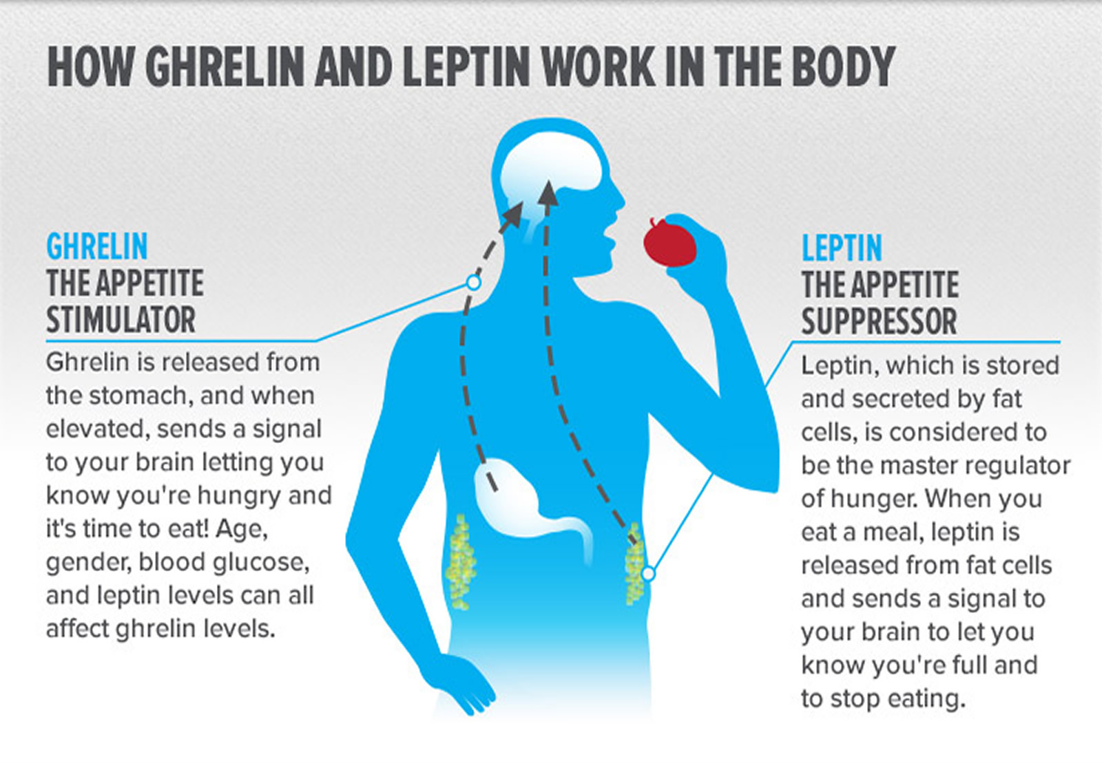

Slide 21
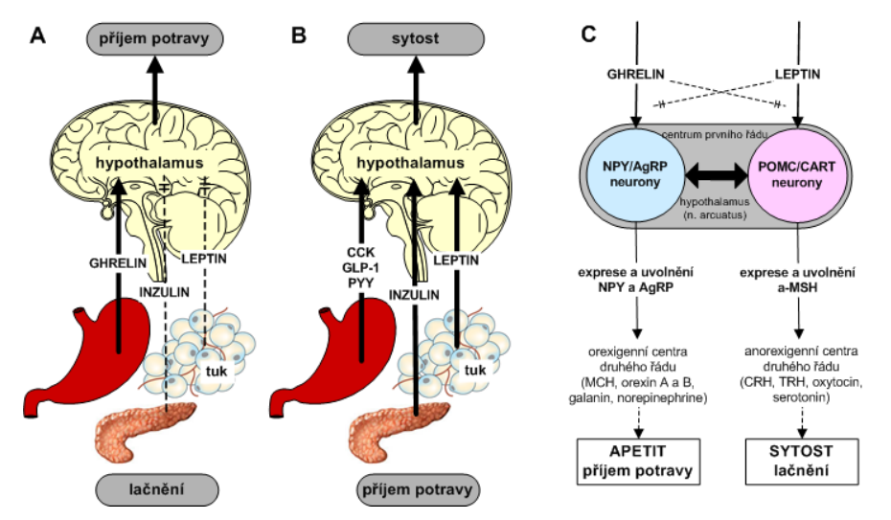

Slide 22
Děkuji za pozornost

